Slide 1
Besplatan kurs Python-a za učenike Novog Pazara, Raške, Sjenice i Tutina

Slide 2
Sva pitanja na mail: sejonp2708@gmail.com
Pratite našu stranicu:
https://www.procoding.rs/besplatan-kurs-python-za-ucenike/

Slide 3
11. ČAS

Slide 4
Plan gradiva
1. instalacija Python-a,
2. interfejs IDLE,
3. tipovi promenljivih,
4. aritmetičke operacije,
5. rad sa stringovima
6. celi i realni brojevi i deljenje,
7. grananje,
8. petlja FOR
9. petlja WHILE,
10.liste,
11.rečnici

Slide 5
PETLJA FOR
print(“Zdravo”)
print(“Zdravo”)
print(“Zdravo”)
print(“Zdravo”)
print(“Zdravo”)
-----------------------------------------------
for i in range(5): # ponovi 5 puta:
print(“Zdravo”)

Slide 6
for i in range(1,11,2): # 1 je početna vrednost,
print(i) # 11 je krajnja vrednost +1
# 2 je korak u ponavljanju
1
3
5
7
9

Slide 7
while [uslov]:
naredba
(sve dok je ispunjen uslov, petlja će ponavljati naredbu)
while [uslov]:
naredba 1
naredba 2
.
.
naredba n

Slide 8
LISTE
neka_lista=[podatak1, podatak2,...,podatak5]
0 1 4

Slide 9
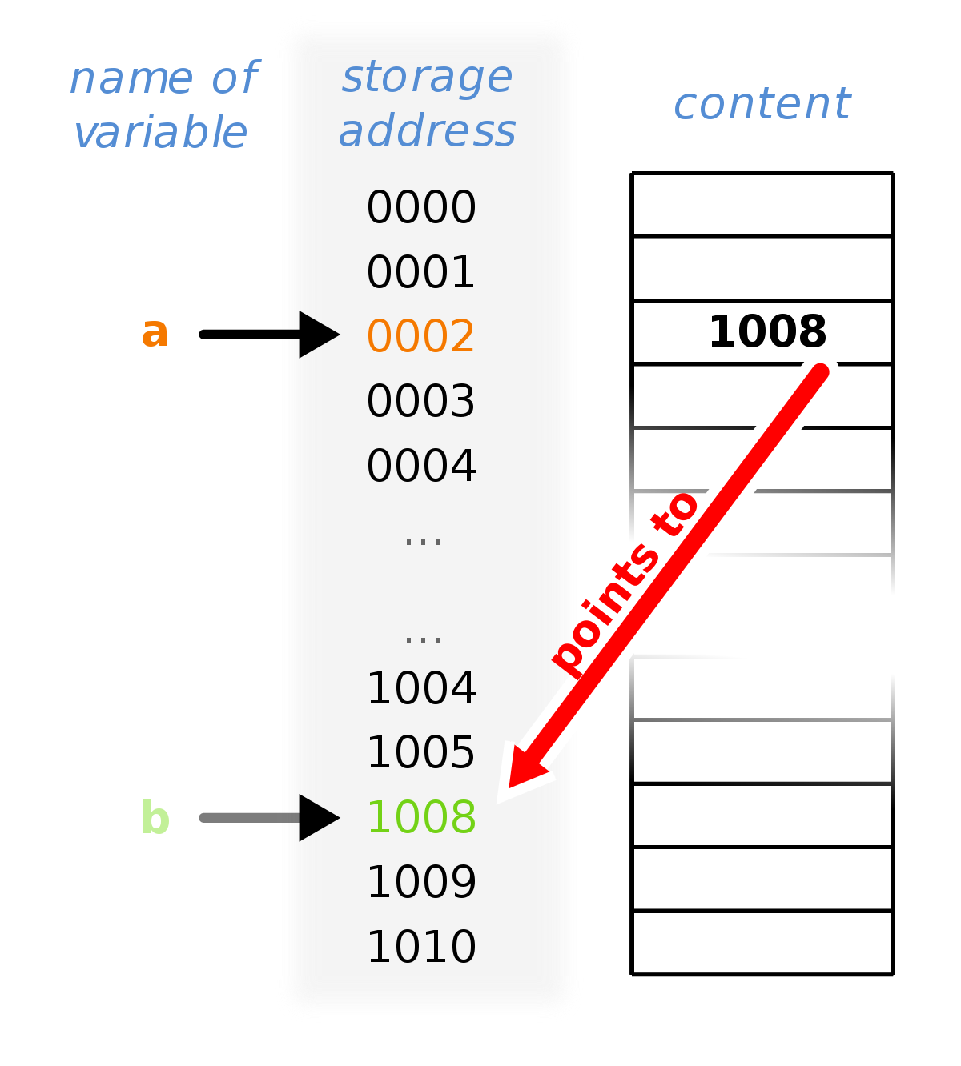
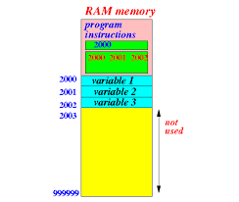
LISTE

Slide 10
LISTE
Pravljenje liste:
neka_lista=[]
primeri
print(thislist[2:5])
print(thislist[2:])
print(thislist[:4])
del lista_gradova
thislist.clear()
Popunjavanje liste
1. ime_liste.append(neki_string)
2. insert(0,”neki string”)
3. lista=lista+[“neki string”]

Slide 11
Zadatak br. 1
Napisati program koji unosi imena i 3 visine skokova od 2 skakača i zatim izračunava njihove prosečne skokove i štampa koji skakač je bolji.
skakac1=[]
skakac2=[]
for i in range(4):
skakac1.append(input("Unesi ime i 3 duzine skoka:"))
for i in range(4):
skakac2.append(input("Unesi ime i 3 duzine skoka:"))
print(skakac1)
print(skakac2)
prosek_skok1=(int(skakac1[1])+int(skakac1[2])+int(skakac1[3]))/3
print("Prosecan skok prvog skakaca je:",prosek_skok1)
prosek_skok2=(int(skakac2[1])+int(skakac2[2])+int(skakac2[3]))/3
print("Prosecan skok drugog skakaca je:",prosek_skok2)
if prosek_skok1>prosek_skok2:
print("Bolji skakac je",skakac1[0])
else:
print("Bolji skakac je",skakac2[0])

Slide 12
Zadatak br. 2
Napraviti program koji štampa listu dana u nedelji a potom štampa samo određene dane.
Dani=["Ponedeljak","Utorak","Sreda","Cetvrtak","Petak","Subota","Nedelja"]
print(Dani)
print(Dani[0])
print(Dani[6])
print(Dani[2:])
print(Dani[:3])
print(Dani[3:5])

Slide 13
Zadatak br. 3
Napisati program koji pravi listu gradova NP, SJ, RA, TT a potom ih štampa

Slide 14
Zadatak br. 4
Iz date liste pronađi indeks nekog člana.
lista=["igrica","skola","hala"]
print(lista.index("skola"))

Slide 15
Tipovi podataka
Oznaka podatka | Opis podatka
int | celi brojevi
float | realni brojevi
str | stringovi/tekstovi/niske
bool | logičke vrednosti
list | liste
tuple | torke
dict | rečnici

Slide 16
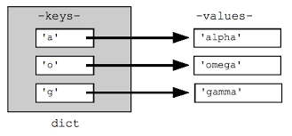
REČNICI - dict

Slide 17
Liste
x=[“ponedeljak”, “utorak”, “sreda”]
x[0] #ponedeljak
Rečnici – dict
x={ “jedan”:”ponedeljak”, “dva”:”utorak”, “tri”:”sreda” }
X[“jedan”] #ponedeljak
x={ 1 :”ponedeljak”, 2 :”utorak”, 3 :”sreda” }
X[1] #ponedeljak

Slide 18
Rečnici – dict
x={ “jedan”:”ponedeljak”, “dva”:”utorak”, “tri”:”sreda” }
X[“jedan”] #ponedeljak
Ključ - keys()
Vrednost - values()
Parovi vrednosti – items()

Slide 19
Zadatak br. 1
Napisati program koji pravi rečnik gradova NP, SJ, RA, TT a potom štampa ceo rečnik.
recnik_gradovi={1:"Tutin",2:"Sjenica",3:"Raska",4:"Novi Pazar"}
print(recnik_gradovi)

Slide 20
recnik_gradovi={1:"Tutin",2:"Sjenica",3:"Raska",4:"Novi Pazar"}
print(recnik_gradovi)
for i in recnik_gradovi:
print(i)
for i in recnik_gradovi:
print(recnik_gradovi[i])
print("KLJUCEVI:")
print(recnik_gradovi.keys())
print("VREDNOSTI:")
print(recnik_gradovi.values())
print("PAROVI:")
print(recnik_gradovi.items())
Zadatak br. 2
Napisati program koji pravi rečnik gradova NP, SJ, RA, TT a potom štampa ključeve, vrednosti i parove u rečniku.

Slide 21
recnik_gradovi={1:"Tutin",2:"Sjenica",3:"Raska",4:"Novi Pazar"}
print(recnik_gradovi)
for i in recnik_gradovi:
print(i)
for i in recnik_gradovi:
print(recnik_gradovi[i])
print("KLJUCEVI:")
print(recnik_gradovi.keys())
print("VREDNOSTI:")
print(recnik_gradovi.values())
print("PAROVI:")
print(recnik_gradovi.items())
broj=int(input("Unesi broj 1,2,3 ili 4: "))
if broj>4 or broj<1:
print("GRESKA! UNESI PONOVO:")
broj=int(input("Unesi tacno broj 1,2,3 ili 4: "))
print(recnik_gradovi[broj])
Zadatak br. 3
Napisati program koji pravi rečnik gradova NP, SJ, RA, TT a potom na unos broja štampa grad pod tim ključem.

Slide 22
Zadatak br. 4
Napisati program koji sa tastature unosi rečnik sa plasmanom kandidata na izborima u SAD.
americki_predsednik={}
americki_predsednik[1]=input("Unesi ko je pobedio na izborima u SAD:")
americki_predsednik[2]=input("Unesi ko je izgubio na izborima u SAD:")
print(americki_predsednik)
print("Pobednik je",americki_predsednik[1])

Slide 23
recnik_pythonas1={
"ime":"Fatma",
"prezime":"Bihorac",
"skola":"Jovan Jovanovic Zmaj",
"mesto":"Novi Pazar"
}
recnik_pythonas2={
"ime":"Luka",
"prezime":"Kucevic",
"skola":"Sutjeska",
"mesto":"Raska"
}
recnik_pythonas3={"ime":"Ismail","prezime":"Dupljak",
"skola":" Vuk Karadzic ","mesto":"Tutin"}
print(recnik_pythonas1["ime"])
print(recnik_pythonas2["prezime"])
print(recnik_pythonas3["mesto"])
Zadatak br. 5
Napisati program koji pravi rečnik 3 polaznika kursa a potom stampa podatke.

Slide 24
Zadatak br. 6
Napisati program koji pravi rečnik dana u sedmici sa rednim brojevima a potom stampa 3 poslednja dana u sedmici.
sedmica={}
for i in range(7):
sedmica[i+1]=input("Unesi redom dane u nedelji: ")
print(sedmica)
print("3 poslednja dana u sedmici su: ")
for i in range(4,7):
print(sedmica[i])

